Slide 1
Geografie Výrobní sféry přednáška č.II Lokalizační faktory v Zemědělství
Ondřej KREJČÍ

Slide 2
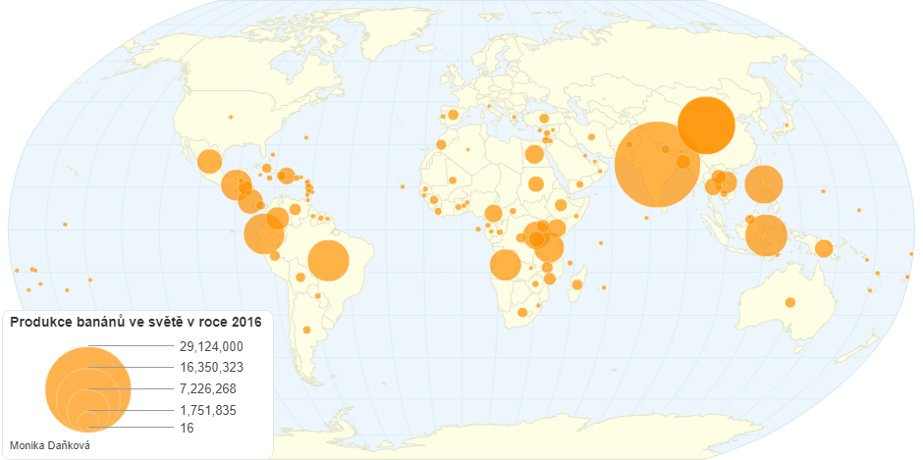
O jakou plodinu se jedná ?
Proč je produkce rozmístěna takto nerovnoměrně

Slide 3
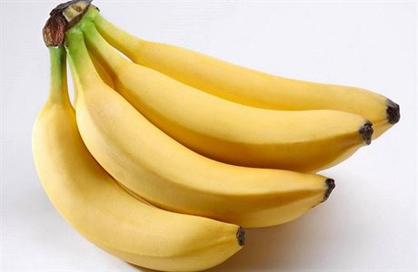
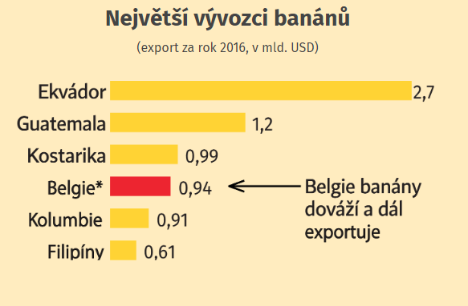
Banány
Obecně vzato jsou banány nejvíce produkovány ve státech tropického pásu, kde jsou nejpříznivější klimatické a půdní podmínky pro růst banánů.
=> Velkou roli hrají fyzickogeografické podmínky
Ačkoliv se k nám nejvíce banánů dováží ze Střední a Jižní Ameriky, největší producenti se nachází v Asii.
Místo spotřeby ?
Ani ne pětina všech banánů, jež se na světě vypěstují, ale jde na export.
Zhruba 46 % exportních banánů pochází ze Střední Ameriky, 30 % z Jižní Ameriky,
Kolnonionální historie?

Slide 4
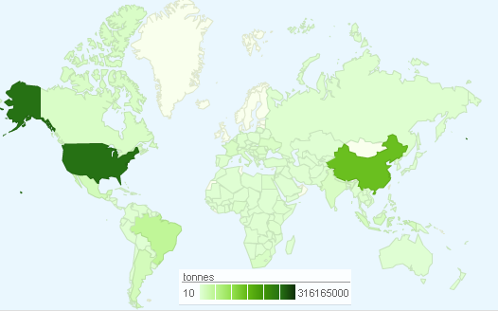
O jakou plodinu se jedná ?
Proč je produkce rozmístěna takto nerovnoměrně

Slide 5
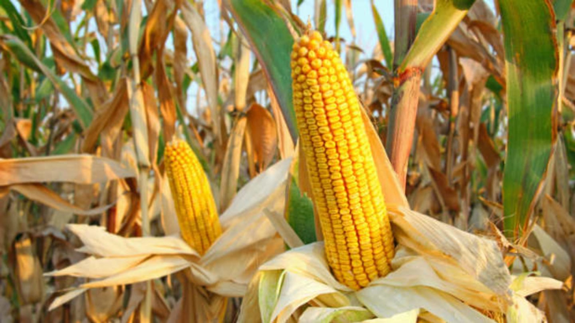
Kukuřice
Kukuřice pěstována hlavně za užití velkého množství hnojiv. Fyzickogeografické podmínky nehrají tak velkou roli.
Velkou roli hraje historie, tradice a využití technologií
USA vyspělý zemědělský stát = > důraz na živočišnou výrobu
Kukuřice používána jako krmiva ( zrno bohaté na energii)
Kukuřice je jednou ze základních plodin amerického jídelníčku
Využití kukuřice při tvorbě biopaliv (bioetanol), plastů, škrobů
Nelze bez technologií.
GMO u kukuřice!

Slide 6
Lokalizační faktory zemědělství
Přírodní
Reliéf
Klima
Půda...
Sociálně-ekonomické
Doprava,
Trh
Pracovní síla...
Ve vztahu s rozmístěním působí celý komplex přírodních a socioekonomických podmínek
Na různých místech mohou být dominantní jiné faktory
Faktory velmi často modifikovány lidským chováním

Slide 7
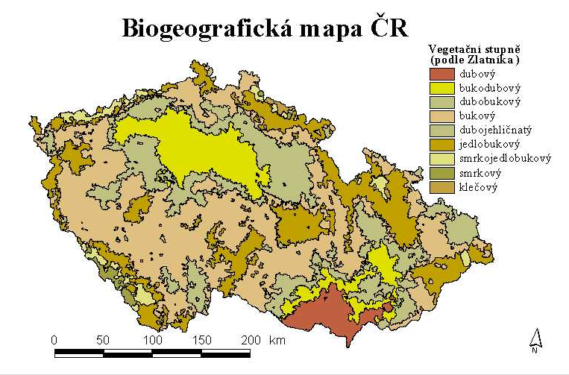
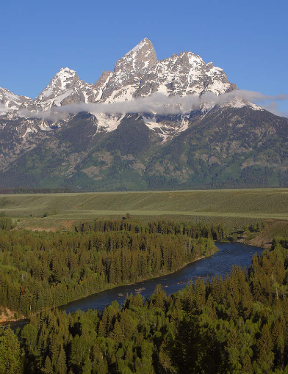
georeliéf
=> Typy georeliéfu ovlivňují ZV v makro i lokálním měřítku
(mrazové kotliny, jižní svahy…)
Georeliéf ovlivňuje zem. využití půdy především:
A) nadmořskou výškou,
Nadmořská výška ovlivňuje hlavně teplotu a množství srážek
S vzrůstem 100 m klesá teplota přibližně o 0,6 °C
90 % zem. výroby se vyprodukuje do nadm. výšky 300 m
nížiny poskytují ve světovém měřítku větší možnosti pro ZV
výjimkou mohou být subtropy kde, jsou méně přitažlivé než okolní pohoří (Peru, Mexiko)
Každá rostlina má v dané zeměpisné poloze svůj výškový limit – s rostoucí nadm. výškou zem. ubývá
B) expozicí
JV- nejvíce slunečního záření (pěstování subtropických rostlin na J Moravě)

Slide 8
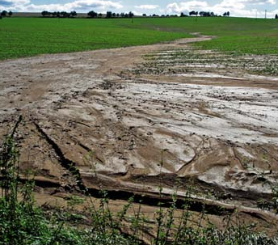
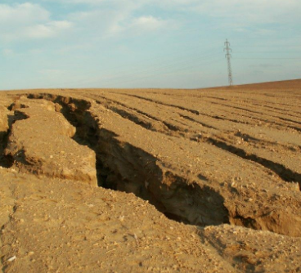
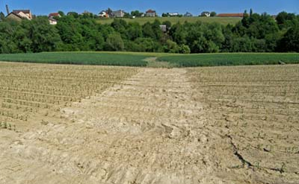
georeliéf
C) svažitostí,
vliv například na odrůdy vína
Georeliéf – jeden z hlavních činitelů eroze
do 10, max. 15°, polní hospodaření je možné
do 20–25°, pastvinářství, TTP
do 30°, lesní hospodářství, zřídka do 35°
od 30 do 60° ze zemědělské produkce pouze vinohrady s použitím terasování
Odnos půdy ochuzuje pole o živiny a spláchnuté materiály ohrožují komunikace, čistotu vod v tocích a celkově zhoršují ŽP zemědělských krajin.
Obecně platí – s rostoucím sklonem pozemků klesá výkonnost mech. prostředků, rostou požadavky na různé jejich konstrukční úpravy a tím i jejich cena

Slide 9
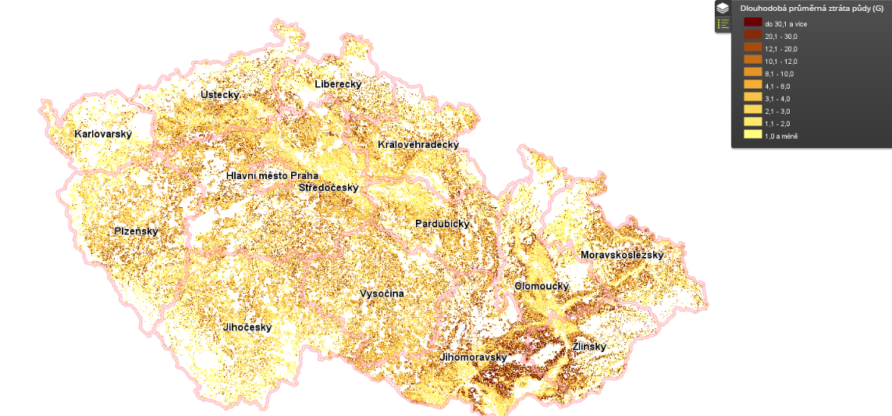
V některých oblastech více jak 40 t/ha

Slide 10
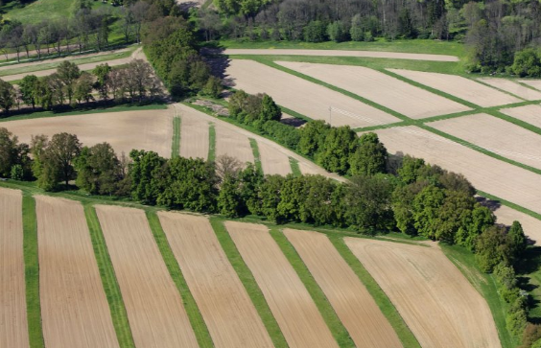
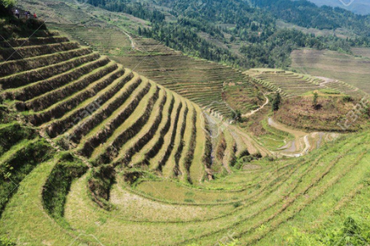
georeliéf
Co vše má vliv na erozi
Nesprávné využití mechanizace na svazích (např. orba po svahu)
Špatná struktura osevu erozně náchylné plodiny
širokořádkové plodiny (kukuřice, řepa, brambory)
=>Rozmístění do pásů
Výsadba ochranných zatravnění
Retence vody v krajině
standardy Dobrého zemědělského a environmentálního stavu půdy
S velkou svažitostí a nebezpečím eroze se již vyrovnaly některé národy od nejstarších dob (Čína, Japonsko, Filipíny)
Terasování pozemků na výhodných slunečních svazích (až do 2300 m n. m.)

Slide 11
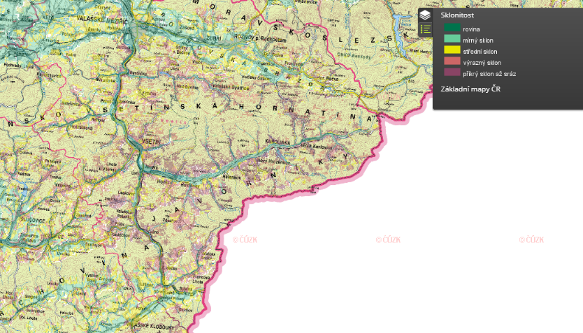
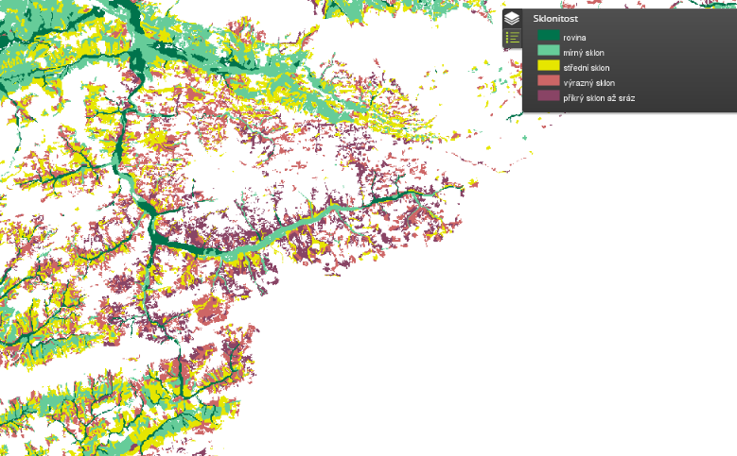
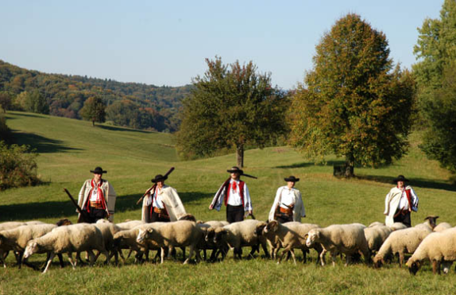

Slide 12
Půda
Půdní fond – základní výrobní prostředek
Půda vzniká z matečné horniny díky půdotvorným procesům,
půdní poměry závislosti na povaze matečné horniny (např. černozem na spraši)
půdotvorné procesy, závislé na podnebí, vegetaci atd.
Zvláštnosti půdy –
nelze libovolně rozšiřovat,
dlouhá doba obnovy
investice vkládané do půdy nevytváří nový půdní fond, jen jí pouze doplňují (např. hnojením)
Půdy jsou složeny ze čtyř základních materiálů:
anorganické látky (horniny minerály)
organické látky (neživé - humus, živé - půdní edafon)
voda - nejpodstatnější je voda dostupná rostlině, schopná rozpouštět a transportovat do rostliny minerální látky
vzduch – jeho množství a složení kolísá podle stavu nakypření a přítomnosti organismů v půdě

Slide 13
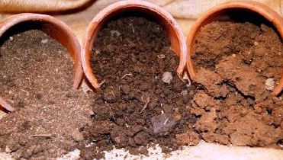
Půda půdní druhy
Lehké půdy
Porovité snadno prostupné pro vodu a vzduch, snadno ztrácí živiny.
Písčité půdy (do 20 % jílnatých částic), obsahují větší množství hrubších částí, zejména písku. Půdy chudé na živiny, snadno se vysuší a rostliny na nich trpí nedostatkem vláhy. Snadné vyluhování živin, vyplavovány do spodních vrstev, dobře se zahřívají, ale rychle ztrácejí teplo.
Lehké půdy se hodí jen pro některé plodiny –
brambory, zelenina některé teplomilné plodiny,
musí mít dostatek vláhy a být dostatečně hnojeny
Podle zrnitostního složení rozlišujeme půdní druhy. Obecně se rozlišuje 5 základních druhů (třídění je dáno především procentuálním zastoupením jílnatých částic – menší než 0,01 mm).
V běžné zemědělské praxi se půdy, podle zrnitostního složení dělí na lehké, střední, těžké, velmi těžké a kamenité

Slide 14
Půda půdní druhy
2) Střední a středně těžké půdy
Obsah jílnatých částic od 20 do 45 %, od písčito-hlinitých půd až po jemnější hlinité půdy
Jsou to půdy s výraznější převahou jemných půdních částic nad písečnými zrny
Nerozbředají deštěm a při nedostatku vláhy v půdě příliš nevysychají
Mají dobrou soudržnost a po obdělání zůstávají dlouho kypré
Hodí se pro pěstování většiny plodin
V ČR převažují - přes 50 % vhodné pro krmné plodiny (vojtěška), obilí řepka
3) Těžké půdy
Vysoký podíl jílu - za sucha tvrdnou, za deště mazlavé
Jílovito-hlinité půdy (45–60 % jílnatých částic)
Zpracovatelnost není mechanicky obtížná
Při vhodné vlhkosti se obdělávají
Za sucha se hroudy dají rozdrobit
Z části vhodné po obiloviny

Slide 15
Půda půdní druhy
5) Kamenité půdy
Představují zvláštní skupinu, která je rozšířena především ve vyšších polohách, obsahují více než 80 % hrubozrnné drtě a kamení
Možné využít jen pro pěstování pouze typických plodin (vinná réva Cabernet sauvignon)
Jen tehdy obsahují-li alespoň 15 % jemných částic
Jsou velmi chudé na živiny, dobře propustné a vzdušné
Biologická činnost je v nich velmi slabá
4) Velmi těžké půdy
Jílovité půdy (60–75 % jílnatých částic)
Obsahují největší množství jílnatých částic
Vyznačují se malou provzdušněností, jsou málo propustné,
Při vysýchání se na jejich povrchu tvoří kůra, která praská a tvoří se v ní trhliny
Rozklad org. látek v nich probíhá pomalu,
biologicky méně činné
Lze je ovšem zúrodnit příslušnými agrotechnickými zásahy

Slide 16
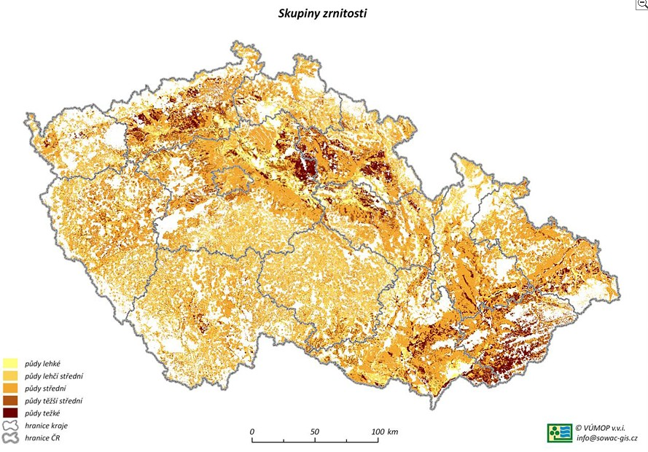

Slide 17
Půda Půdní typy Na základě působení půdotvorných činitelů a geneze půd
Černozemě – nížiny, silná vrstva humusu, černá barva, přímo na mateční hornině (spraš), nejúrodnější, na vápnitých spraších
Hnědozemě – nížiny, nízké pahorkatiny, méně humusu než černozemě (do 30 cm), spraš a sprašová hlína
Zamokřené půdy (pseudogleje, gleje) - provlhčené povrchovou nebo podzemní vodou, typická je špatná propustnost (louky), jíly, slíny
Hnědé půdy (kambizemě) – pahorkatiny, vrchoviny, hornatiny, slabá vrstva humusu
Podzolové půdy – hory, tenká vrstva humusu, vyluhovaný horizont (šedý)
Rendziny - na silně karbonátových horninách (vápence, dolomity), v krasových oblastech, malý humusový horizont s vyšším obsahem skeletu
Pararendziny - na zvětralinách karbonátově-silikátových hornin (vápnité břidlice, pískovce, opuky)
Litozemě – na zpevněných silikátových až karbonátových substrátech, mělký povrchový humusový horizont
Regosoly – na nezpevněných silikátových až karbonátových podkladech
Fluvizemě (nivní půdy) – vyplňují dna údolí
Černice (lužní půdy) - vznikají na nivách při jejich vnějších okrajích, mimo dosah pravidelných záplav
Rašeliništní půdy - jsou vytvořeny intenzivní akumulací slabě rozložených rostlinných zbytků v silně zvodnělém prostředí

Slide 18
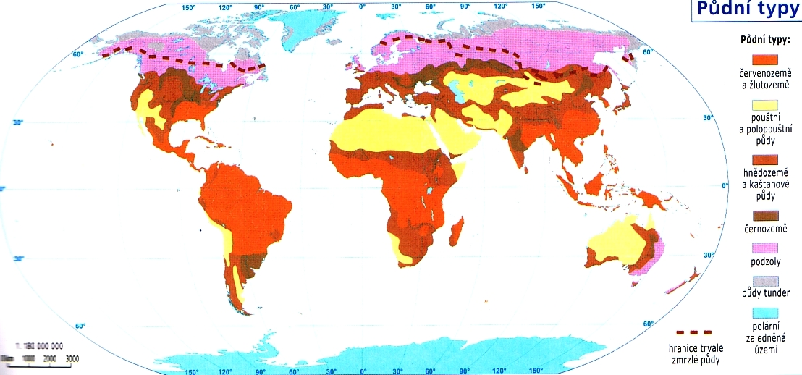

Slide 19
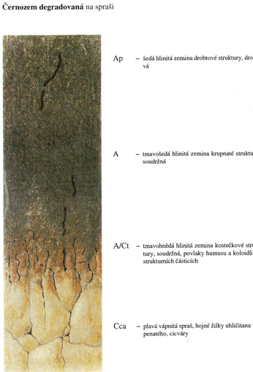
Černozemě
vhodné pro ovoce, zeleninu, kukuřici (na zrno), ječmen (sladovnický), chmel
Haplic Chernozem
nejúrodnější půdy, zemědělsky nejvíce využívány
Vznikly v raných obdobích postglaciálu pod původní stepí a lesostepí.
Nachází se v nížinách, v oblastech s teplejším podnebím a s menším množstvím srážek (v ČR asi 11 %)
Matečným substrátem jsou většinou spraše (hornina navátých písků)
Nadmořská výška výskytu černozemí zpravidla nepřesahuje 300m, roční úhrn srážek 450-650mm,
Prům.roční teplota je nad 8°C.
Pro půdní profil je charakteristický nápadně mocný, tmavě zbarvený humusový horizont, který obvykle zasahuje do hloubky 60-80 cm.
Č. jsou nejčastěji středně těžké, bez skeletu s vyšším až vysokým obsahem kvalitního humusu (3%),

Slide 20
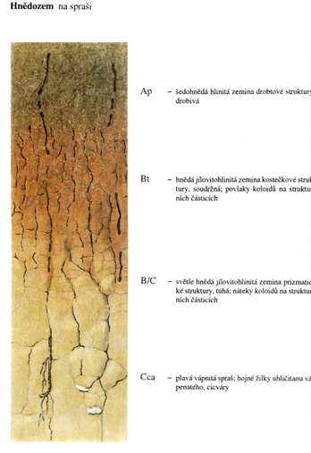
Hnědozemě
vhodné pro obiloviny, pšenici a ječmen, cukrovku a vojtěšku
(Orthic Luvisol)
Jsou zastoupeny v nižším stupni pahorkatin nebo v okrajových částech nížin (v ČR asi 13 %)
Jsou to půdy nížin a rovinatějších poloh pahorkatin
Podnebí je poněkud vlhčí než u černoz. obl., roční úhrn srážek je od 500 do 700 mm, prům. roční teplota od 7 do 9°C
H. vznikaly pod původními dubohabrovými lesy
Půdotvorným substrátem je nejčastěji spraš, dále sprašová hlína nebo i smíšená svahovina
Hlavním půdotvorným procesem je illimerizace
Pod humusovým horizontem (25–30cm) leží slabě zesvětlený eluviální (ochuzený) horizont, který je orbou zcela zlikvidován (přiorán).
V hloubce 30-50cm je mocný, hnědě až rezavohnědě zbarvený horizont iluviální (obohacený), o jílovou substanci,
H. jsou nejčastěji středně těžké, někdy i těžší půdy.

Slide 21
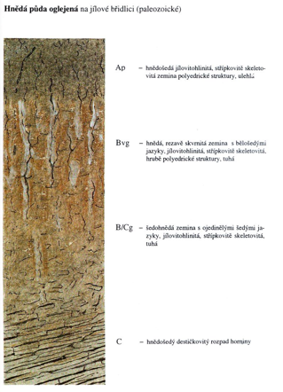
Hnědé půdy
Řepa, pícniny, řepka
(Eutric Cambisol)
Jsou nejrozšířenějším půdním typem v ČR ( až 45%, v pahorkatinách a vrchovinách, tak i v horách)
Využívají se k zemědělským i lesnickým účelům, pěstují se na nich méně náročné plodiny (řepa, pícniny, řepka), ve vyšších polohách jsou na nich lesy či pastviny.
Klima převažuje humidnější, mírně teplé, roční úhrn srážek se obvykle pohybuje mezi 500 až 900 mm, prům. roční teplota mezi 4 až 9 °C.
Jako matečný substrát se uplatňují téměř všechny horniny skalního podkladu
Půdy jsou lehké (pískovec, žula), středně těžké (čedič, ruly), nebo i těžké (břidlice)

Slide 22
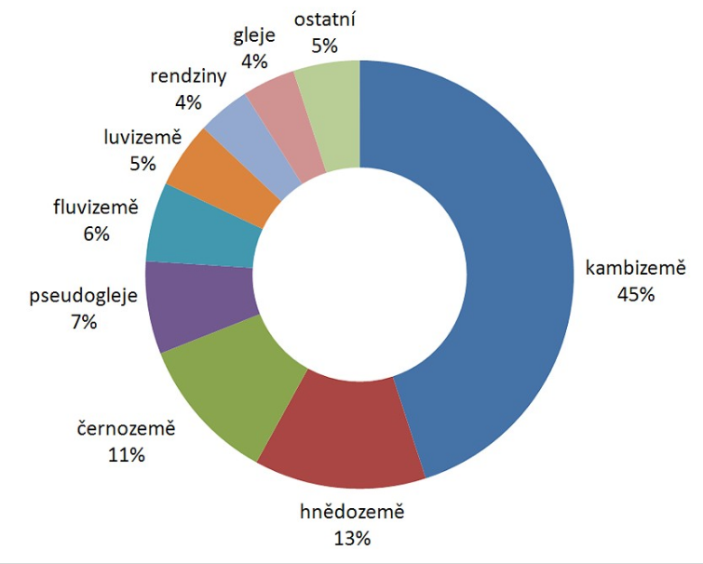

Slide 23
Klima
Klima je komplexem základních faktorů, které ovlivňují zemědělskou výrobu
Působí na ní zejména množstvím a formou vody a srážek, teplotou, větrem a slunečním svitem
Vymezuje hranice oblastí pro vhodné a efektivní pěstování plodin
Viz např.: vegetační stupně
Počasí (povětrnostní podmínky) se od všech ostatních faktorů podmiňujících výnosy liší neobyčejnou proměnlivostí v prostoru i čase

Slide 25
Teplo
Nezbytnou podmínkou pro růst a vývoj rostlin zásadně ovlivňuje vegetační dobu (období ve kterém světelné, tepelné a vlhkostní podmínky umožňují nepřetržitý růst a vývoj rostlin)
Mírné podnebí — vegetační doba trvá 9 měsíců,
Z hlediska růstu a vývoje všech rostlin mají základní význam tzv. kardinální body teploty
Každá rostlina potřebuje v určitých fázích vývoje určitou teplotu, pohyb teplot přes tyto meze vede k poškození nebo zániku rostliny
minimální teplota – nejnižší teplota, při níž rostlina začíná růst
teplota optimální – při nejrychlejším růstu
maximální teplota – růst ustává
V agroklimatické praxi jsou stanovovány tzv. teplotní charakteristiky ve vztahu k vegetaci
Biologická nula – U většiny polních kultur v pásmu mírného klimatu je to při T = 5 ° C.
Během vegetace je však hodnota biologického minima pro různé růstové fáze velmi rozdílná. Liší se i podle druhu a odrůdy rostlin.
Vegetační termická teplota – součet průměrných denních teplot od zasetí do sklizně (například pro hrách je 2100 °C)

Slide 26
Teplo
Příklady: Jak velký mráz snesou jednotlivé druhy rostlin.
Podzemnice olejná 0,0° C pšenice ozimá do -18,0° C
Bavlník, okurka do -1,0° C réva vinná do -26,0° C
Rýže do -3,0° C jabloně do -40,0° C
Cukrovka do -7,0° C

Slide 27
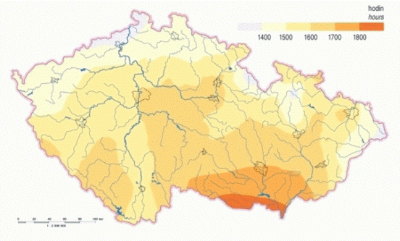
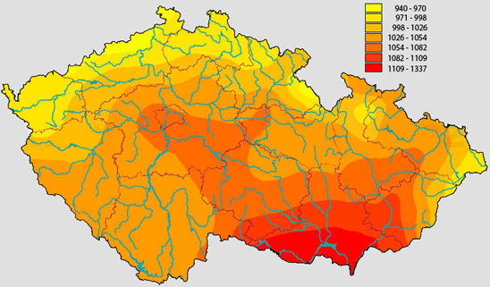
světlo
Významný faktor především pro pěstování ovoce
Rozlišujeme –
rostliny dlouhého dne (i nad 14 hodin)
(len, cukrovka,cibule, špenát)
rostliny krátkého dne, vyžadující kratší dobu osvětlení
(konopí, kukuřice, salát, sója, ředkvička)
Mapa trvání slunečního svitu v ČR
Roční úhrn globálního slunečního záření v ČR [W/m2]

Slide 28
Voda
Rozpouští minerální látky v půdě a transportuje je
Nadbytek vody způsobuje uhnívání kořenů
Nedostatek vody se projevuje poruchami metabolismu celé rostliny
Nezbytné množství vody závisí na druhu rostliny, na teplotě a vlhkosti vzduchu
Voda v půdě musí být dostupná kořenovému systému, jinak je pro kulturu nepoužitelná
55–65 % výnosové variability způsobují srážky
Délka kořenového systému se mění dle jednotlivých kultur:
špenát – 10 cm, luskoviny – 60 cm, rajčata, brambory – 100 cm, obilí – 120 cm, vinná réva – 300 cm

Slide 29
Voda
Potřeba vody u rostlin se obvykle vyjadřuje tzv. transpiračním koeficientem.
TK – udává množství vody (g) transpirované na jeden g vyprodukované sušiny.
Vlivem četných faktorů jsou hodnoty TK rozdílné, pro hlavní zem. plodiny se uvádějí tyto rozsahy:
Obiloviny 300-500 Pícniny 450
Luskoviny 250-400 Jeteloviny 400-500
Okopaniny 200-300 Louky 400-700
Při normálním průběhu teploty ve vegetačním období v ČR byly stanoveny pro hlavní polní plodiny období maximální potřeby vláhy, tzv. kritická období a závlahová období:
Květen – pícniny, oves, ječmen, pšenice, žito
Červen – brambory rané, řepka
Červenec – pícniny, mák, brambory pozdní
Srpen – cukrovka, krmné okopaniny

Slide 30
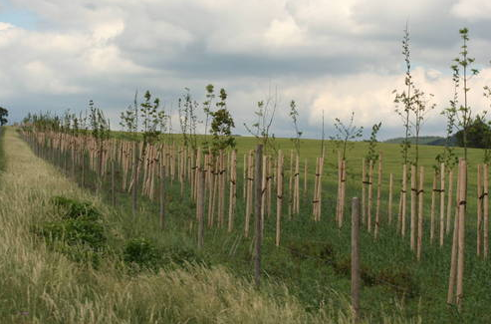
Ostatní faktory
Vliv větru
kladný vliv – opylování rostlin, vliv na vlhkost půdy, přečerpávání vody, pohonná síla
negativní vliv – přenášení semen plevelů, větrná eroze, deflace, vysazování větrolamů
Vliv sněhu
Kladný vliv - sníh zabraňuje vymrzání ozimů, vysoušení či odvátí půdy, je významný zdroj vláhy pro ornou půdu
Negativní vliv hlavně ve vyšších polohách zpožďuje jarní práce, prudké tání - záplavy
Sněžení v době vegetace – často spojeno s mrazy, mokrý sníh – lámání dřevin, výrazné ztráty sklizně (ovoce, vinná réva)

Slide 31
BPEJ
Kombinace fyzickogeografických podmínek
Bonitovaná půdně ekologická jednotka slouží k hodnocení absolutní i relativní produkční schopnosti zemědělských půd a podmínek jejich nejúčelnějšího využití.
Podklad pro zákonná opatření, vyhlášky a opatření
BPEJ je charakterizována pětimístným kódem
Přímo vyplývá
retenční schopnost krajiny vázaná na půdu,
míra schopnosti půdy poutat jakékoliv látky
míra filtrační schopnosti půdy pro různé látky,
stupeň eroze apod.

Slide 33
Socioekonomické faktory
1. Dosažená vývojová úroveň společnosti
2. Vlastnictví a způsoby využívání a obdělávání půdy
3. Koncentrace spotřeby – vytváření trhů
4. Změny ve struktuře spotřeby potravin a zem. surovin
5. Změny na úrovni odběratelských vztahů související se změnami v potravinářském průmyslu
6. Doprava a poloha závodu
7. Pracovní síly
8. Opatření (zásahy) centrálních nebo místních státních orgánů motivované ekonomickými, politickými a jinými skutečnostmi
9. Velikost, typ závodu a jeho efektivnost
10. Mechanizace
11. Chemizace
12. Biologizace
13. Produktivita a intenzita výroby

Slide 34
Socioekonomické faktory v zemědělství
Na první pohled méně viditelné
Roste jejich vliv
Ovlivňuje např. využití plodin (potravina x technické využití)

Slide 35
Socioekonomické faktory
1. Rozdílné postavení zemědělství v národním hospodářství
Vliv na zem. výrobu na objem a strukturu zem. produktů a jejich dodávání na trh
Čím vyspělejší společnost, tím vyspělejší zemědělství
2. Vlastnictví půdy
Vlastnictví půdy ovlivňuje systém zem. podniků a využívání
Státní/soukromé – individuální využití, menší výrobní jednotky – farmy
Družstevní – potlačení individuality
Vyspělé státy - převažuje velkovýroba, koncentrace půdního fondu

Slide 36
Socioekonomické faktory
4. Odběratelské vztahy
Nové produkce v nejrůznější úpravě – konzervace…
Otázka, kde zpracovávat produkty
v místě produkce nebo spotřeby?
5. Doprava a poloha závodu
Vnější funkce – výměna zboží mezi producenty a spotřebiteli
Vnitřní funkce – uvnitř producenta
Dříve jen zvířecí potahy – spotřeba omezena v určitém prostoru
Nástup moderní dopravy umožnil vznik trhu, odtrhly se produkční oblasti od spotřebních
Rozvoj mrazírenství
Dopravní náklady hraní nižší roli než v minulosti
Koncept just in time
3. Poptávka - změny ve struktuře spotřeby potravin a zem. surovin
Po 2. sv. v. – rostly příjmy obyvatelstva, rostla životní úroveň – změny ve spotřebě potravin – narůstá spotřeba „drahých“ surovin (hl. živočišného původu)
Zemědělství muselo reagovat větší produkcí živoč. výrobků, změny v rozmístění zem. výroby (obiloviny dřív pro lidi, později z 80 % jako krmivo)
60., 70. léta – růst spotřeby živ. produktů
80., 90. léta – extenzifikace, alternativní zemědělství
Současnost – spotřeba živ. prod. dosáhla maxima, hledí se více na kvalitu než kvantitu

Slide 37
Socioekonomické faktory
6. Pracovní síla
Specifické rysy – dáno charakterem práce a zaostávání zem. výroby za ostatními obory
Vliv mechanizace – urychlení – změny v zaměstnanosti (pokles)
Rozvojové země
Skrytá nezaměstnanosti
Vysoká zaměstnanost v zemědělství (60–80 %)
Pěstování některých plodin (čaj) umožňuje vysokou hustotu zalidnění
7. Opatření centrálních nebo místních státních orgánů
Některé problémy trh nevyřeší, nutný zásah státu
A) obchodní politika jednotlivých států (EU)
Celní ochrana před zahraniční konkurencí
Politika dotací
B) obchodní politika prováděná nadstátními organizacemi na základě mezinárodních dohod sdružující významné producenty
Nadnárodní celky, které si hlídají, aby nedošlo k nadprodukci a snížení cel
GATT (liberalizace obchodu se zem. surovinami) – WTO
8. Velikost, typ závodu a jeho efektivnost
Malý podnik musí hospodařit s větší intenzitou, často specializace
Velké podniky – extenzifikace
V EU – značné regionální rozdíly ve velikosti farem

Slide 38
Socioekonomické faktory
9. Mechanizace
Nahrazení ruční práce strojem, snížení výrobních nákladů
Urychlení pracovních postupů, zvýšení produktivity
Změny v rozsahu obdělávané půdy
Precizní zemědělství – zem. systémy, které využívají moderní technologie
10. Vzdělání, výzkum, vědeckotechnický pokrok, inovace
Využívání nových možností
Průmyslová hnojiva
Geneticky modifikované potraviny
Šlechtění nových druhů
=>Zelená revoluce
11. Produktivita a intenzita výroby
Ukazatelem intenzity je hektarový výnos (produkce dosažená z jednotkové plochy)
Intenzifikace (zvýšení množství produkce z jednotky plochy) x extenzifikace
Produktivita – snaha o snižování práce na jednotku plochy
Snaha států o vlastní produkci potravin
Ne každá země má dostatek půdy – intenzifikace
Země s dostatkem půdy (USA) – extenzifikace

